Slide 1

中期答辩
面向多任务的语言涌现技术
研究与应用
汇报人：沈雯杰
指导老师：袁彩霞
汇报时间：2024年11月23日

Slide 2
目录
1.选题背景和意义
2.研究现状和问题
3.研究内容和目标
4.研究方案设计
5.实验结果分析
6.未来工作计划

Slide 3
01/Part
选题背景和意义

Slide 4
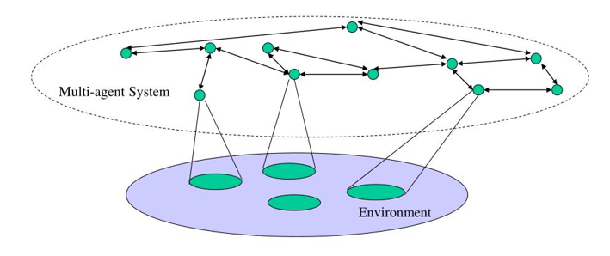
选题背景：多智能体系统
多智能体系统可以通过相互协作和合作优化，解决单个智能体难以或不可能解决的复杂系统中的问题[1]
多智能体系统在智能机器人、交通控制、分布式决策、自主化作战系统等领域都得到迅速而广泛的应用
依据任务特性的不同，一般可以将多智能体系统划分为完全协作、完全竞争和混合关系这三种设定
Notes:
多智能体系统包含一群多智能体，这些箭头表示他们可以通过通信交互作用。智能体可以在一个环境中行动，在这个环境中，每个智能体可以作用或者影响环境的不同部分。
多智能体系统可以通过相互协作和合作优化，解决单个智能体难以或不可能解决的复杂系统中的问题，因此在在智能机器人、交通控制、分布式决策、自主化作战系统等领域都得到迅速而广泛的应用
多智能体系统的研究包括使多个智能体协调运行的技术，例如交互通信、协调、合作、协商、调度、冲突消解等，依据任务特性的不同，一般可以将多智能体系统划分为完全协作、完全竞争和混合关系这三种设定，我们这里主要探讨的是完全协作任务。

Slide 5
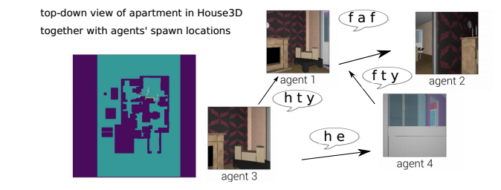
选题背景：涌现语言
涌现语言是指在没有语言使用数据或者语法规则的情况下，多智能体围绕特定目标交互过程中产生的语言
[2]
Notes:
语言是一种交互式完成任务的工具。人类使用自然语言进行交互，随着深度人工网络能力的增强，智能体之间是否能够开发出一种语言来进行交互受到越来越多的关注。
涌现语言就是一种在没有语言使用数据或者语法规则的情况下自然产生的语言。
如图所示，每个智能体只能看到房子的一部分，为了实现某个导航任务，智能体相互对话，在这个过程中产生的这种语言，就是涌现语言。

Slide 6
研究意义
研究涌现语言的意义：
通信成本低
不需要预先的标注
可以在交互过程中理解和产生新的未见过的概念
对理解语言的产生和发展有帮助
研究多任务下的涌现语言的意义：
多智能体交互系统不止有单一任务
单任务下通过大规模数据训练得到的语言在其他任务下理解和生成能力差
Notes:
首先涌现语言只需要传递固定词表大小中的一些符号，通信成本低。自然语言需要大量的标注，但是这些标注知识只是所有知识的子集，而涌现语言不需要预先的标注，它可以在交互过程中理解和产生新的未见过的概念。研究涌现语言从无到有的过程对我们理解自然语言的产生和发展也有很大的帮助意义。
多智能体交互系统不止有单一任务：比如导航系统中存在定位任务，导航任务，识别物体任务等等
而单任务下通过大规模数据训练得到的语言在其他任务下理解和生成能力差，我们希望语言具有好的推广性，可以在不同的任务下都具有好的理解和生成能力，因此有必要研究多任务下的涌现语言

Slide 7
02/Part
研究现状和问题
Notes:
时间线 发展趋势和总结

Slide 8
研究现状
目前涌现语言工作都是围绕单任务的
对于涌现语言的性质，主要研究的是：
可解释性
组合性
泛化性
2017
研究影响可解释性的因素，包括词表大小和序列长度
2019
在导航任务上研究涌现语言，环境更加真实和复杂
2016
在referencial game做图像二分类，研究语言的可解释性
2018
研究语言的组合性，引入评估指标topographic similarity/posdis/bosdis
Notes:
[3] Lazaridou A, Peysakhovich A, Baroni M. Multi-agent cooperation and the emergence of (natural) language[J]. arXiv preprint arXiv:1612.07182, 2016.
[9] Kottur S, Moura J M F, Lee S, et al. Natural language does not emerge 'naturally 'in multi-agent dialog[J]. arXiv preprint arXiv:1706.08502, 2017.
[6] Lazaridou, Angeliki & Hermann, Karl & Tuyls, Karl & Clark, Stephen. (2018). Emergence of Linguistic Communication from Referential Games with Symbolic and Pixel Input.
[2]Das, Abhishek, et al. "Tarmac: Targeted multi-agent communication." International Conference on Machine Learning. PMLR, 2019.

Slide 9
研究现状
目前涌现语言工作都是围绕单任务的
对于涌现语言的性质，主要研究的是：
可解释性
组合性
泛化性
2021
研究影响泛化性的因素，引入评估指标Accuracy/AMI/Topographic ρ
2023
研究各个层面的泛化性，关注涌现语言对规则的理解
2020
涌现语言综述，主要关注语言的可解释性，组合性和泛化性
2022
研究影响泛化性的因素，包括数据集规模、任务复杂性和智能体规模
Notes:
ID 泛化 (In-distribution generalization):定义: 训练集和测试集拥有相同的规则组合，但包含不同的推理问题。目的: 测试语言能否泛化到具有相同规则的不同推理问题。
2. Inpo-ood 泛化 (Interpolated out-of-distribution generalization):定义: 训练集中每个规则在每个属性上都出现过，但测试集中包含一些训练集中没有出现过的规则组合。目的: 测试语言能否基于现有规则组件泛化到未见过的规则组合。
3. Expo-ood-L1 泛化 (Extrapolated out-of-distribution generalization level-1):定义: 每个属性都有一个训练集中没有出现过的独特规则，这些规则与其他训练集中出现的规则组合形成测试集。目的: 测试语言能否跨属性描述规则。
4. Expo-ood-L2 泛化 (Extrapolated out-of-distribution generalization level-2):定义: 一个规则在训练集中任何属性上都未出现过，它与训练集中出现的其他规则组合形成测试集。目的: 测试语言能否泛化到全新的规则。
[4]Lazaridou A, Baroni M. Emergent multi-agent communication in the deep learning era[J]. arXiv preprint arXiv:2006.02419, 2020.
[5] Kajic, Ivana & Aygün, Eser & Precup, Doina. (2020). Learning to cooperate: Emergent communication in multi-agent navigation.
[15]Chaabouni R, Strub F, Altché F, et al. Emergent communication at scale[C]//International conference on learning representations. 2022.
[16] Rita M, Strub F, Grill J B, et al. On the role of population heterogeneity in emergent communication[J]. arXiv preprint arXiv:2204.12982, 2022.
[17] Xu Z, Niethammer M, Raffel C A. Compositional generalization in unsupervised compositional representation learning: A study on disentanglement and emergent language[J]. Advances in Neural Information Processing Systems, 2022, 35: 25074-25087.
[18]Nisioti, Eleni, et al. "Autotelic Reinforcement Learning in Multi-Agent Environments." Conference on Lifelong Learning Agents. PMLR, 2023.

Slide 10


研究现状分析
问题1：
单一任务下产生的涌现语言在其他任务下理解和生成能力差
问题2：
涌现语言的可解释性差
问题3：
多任务对于单任务的挑战
Notes:
目前的研究只有针对单任务下的基于涌现语言的多智能体对话，但是实际应用中多智能体系统往往是多任务的复杂的系统，而单一任务下产生的涌现语言在其他任务下理解和生成能力差，因此有必要研究面向多任务的涌现语言

Slide 11
03/Part
研究内容和目标

Slide 12
研究内容和目标
研究内容：
将单一任务扩展到多任务下
在多任务下训练好的涌现语言，在新的任务中也有较好的理解和生成能力
增强涌现语言的可解释性
研究目标
实现面向多任务的基于涌现语言的多智能体交互模型和算法
实现基于涌现语言的多智能体系统

Slide 13
研究方法
联合训练
研究语言的组合能力
在一个模型中同时训练多个任务，以期提高该模型在不同任务上的表现。
迁移训练
研究语言的扩展能力
将一个在特定任务上训练良好的模型应用到新的任务上，并在新任务上取得较好的性能。
Notes:
这种方法通过让模型同时处理多种类型的数据，从而增强其对语言组合的理解和表达能力。例如，一个多任务联合训练的模型可能同时负责文本分类、情感分析、命名实体识别等任务，这有助于提高模型在处理复杂语言现象时的泛化能力。
这种方法利用了模型在原任务上学到的知识，并将其迁移到新的任务上，从而实现跨领域的知识转移。例如，一个迁移学习的模型可能在新闻分类任务上进行了充分的训练，然后将其应用于商品评论分类任务，以期望在新的任务上也能够表现出良好的性能。

Slide 14
04/Part
任务一

Slide 15
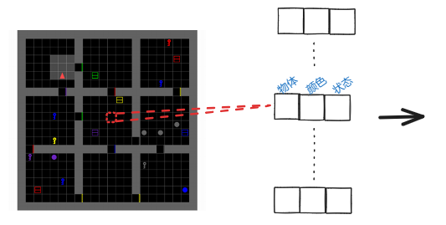
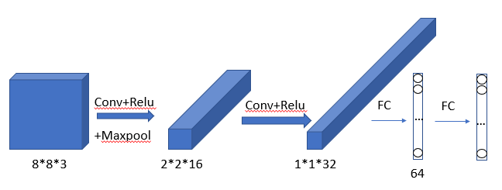
实验环境
实验环境—MiniGrid[14]
物体：钥匙，箱子，球
颜色：红，黄，蓝，绿，灰，紫
状态：开，关，被锁住
视觉处理模块：

Slide 16
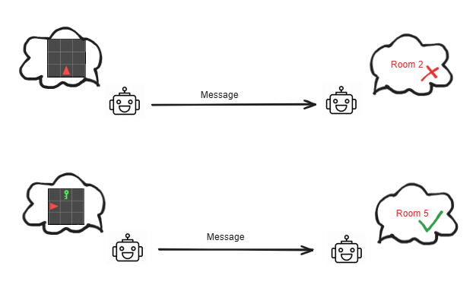
GuessRoom
猜房间任务过程如下：
1）AgentA根据观测到的整个房间的环境信息，通过生成模块生成涌现语言
2）AgentB通过理解模块理解A传递的涌现语言信息，根据全局的环境来判断A所在的房间

Slide 17
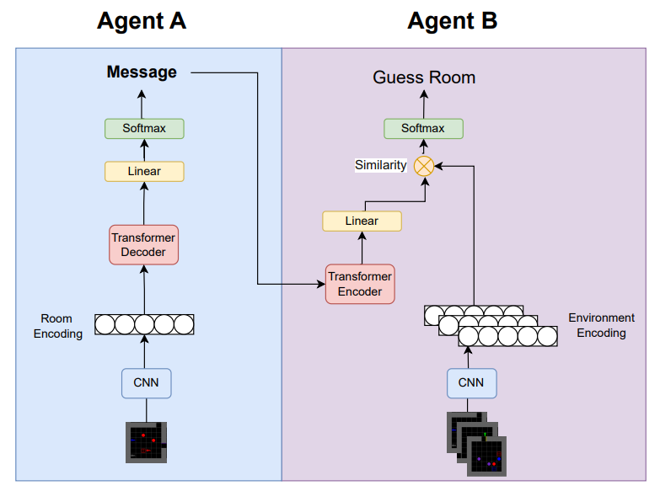
模型结构

Slide 18
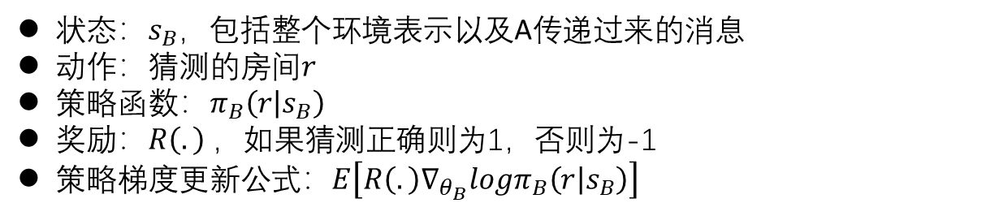
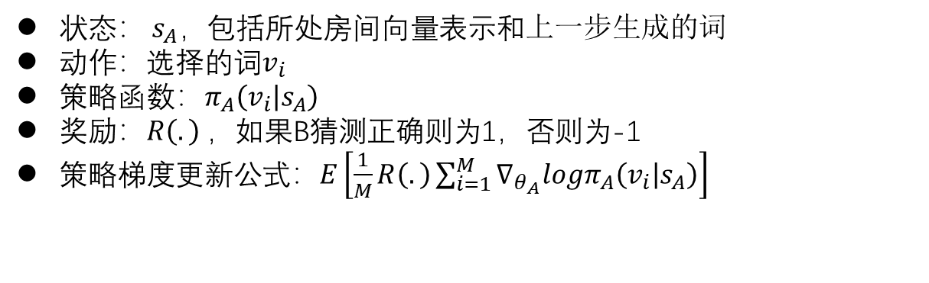
REINFORCE
ELG_A：
状态： $s_{A}，$包括所处房间向量表示和$上一步生成的词$
动作：选择的词$v_{i}$
策略函数：$π_{A}\left(v_{i} | s_{A}\right)$
奖励：$R\left(.\right) ，$如果B猜测正确则为1，否则为-1
策略梯度更新公式：$E\left[\frac{1}{M}R\left(.\right)\sum_{i=1}^{M}{∇_{θ_{A}}logπ_{A}\left(v_{i} | s_{A}\right)}\right]$
ELU_B：
状态：$s_{B}$，包括整个环境表示以及A传递过来的消息
动作：猜测的房间$r$
策略函数：$π_{B}\left(r | s_{B}\right)$
奖励：$R\left(.\right)$，如果猜测正确则为1，否则为-1
策略梯度更新公式：$E\left[R\left(.\right)∇_{θ_{B}}logπ_{B}\left(r | s_{B}\right)\right]$
Notes:
生成的每个词没有独立的奖励，整个句子才有对应的奖励，所以可以采用基于序列的强化学习方法。在训练阶段，使用REINFORCE算法通过策略梯度方法对模型的参数进行更新。
由于奖励值的定义是对于整个句子，整个句子的奖励值被分配给其中每个生成的词。

Slide 19
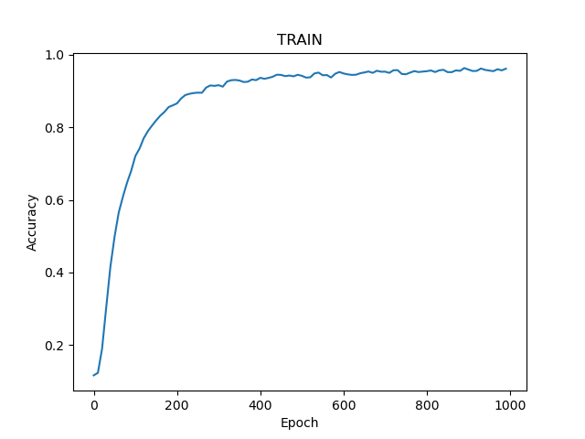
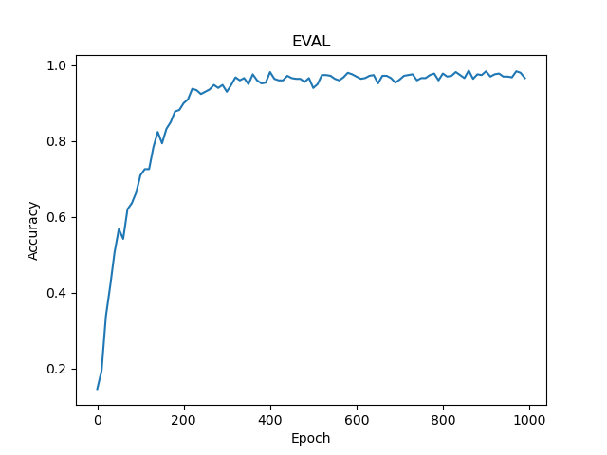
实验结果一
预训练方法 | 信息传输方式 | 序列模型 | ACC(test)
自编码器 | 向量（ceiling） | transformer | 1.0
自编码器 | 涌现语言 | gru | 0.96
自编码器 | 涌现语言 | transformer | 0.97
在猜房间任务中，证明涌现语言的传递是有效的，可以达到较高的任务完成率

Slide 20
04/Part
任务二

Slide 21
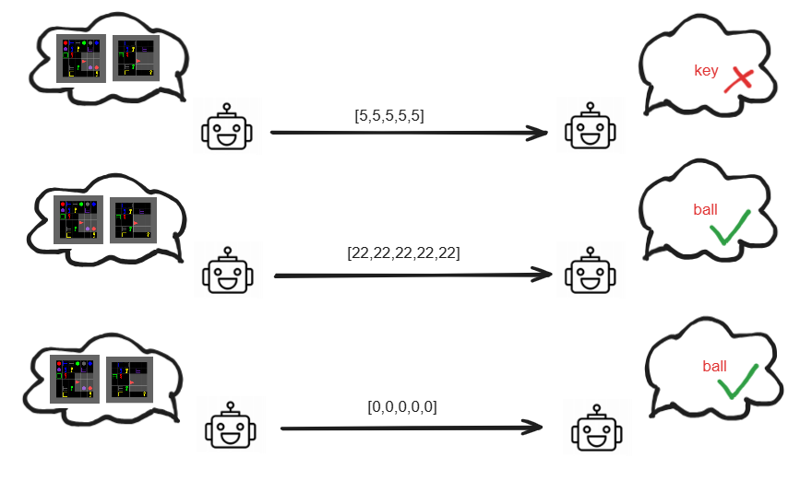
SpotDifference
找不同任务过程如下：
1）AgentA负责根据两张图片生成符号序列，模型采用Transformer解码器生成描述，使用词嵌入和位置编码。
2）AgentB负责理解由AgentA生成的符号序列，并根据这些序列预测物体的类型和颜色。使用Transformer编码器进行序列处理。
Notes:
AgentA得到变化前后的两个图像输入后，分别通过图像处理模块和语言生成模块，得到message。而AgentB这边，通过语言理解模块和全连接层来预测删除物体的类别

Slide 22
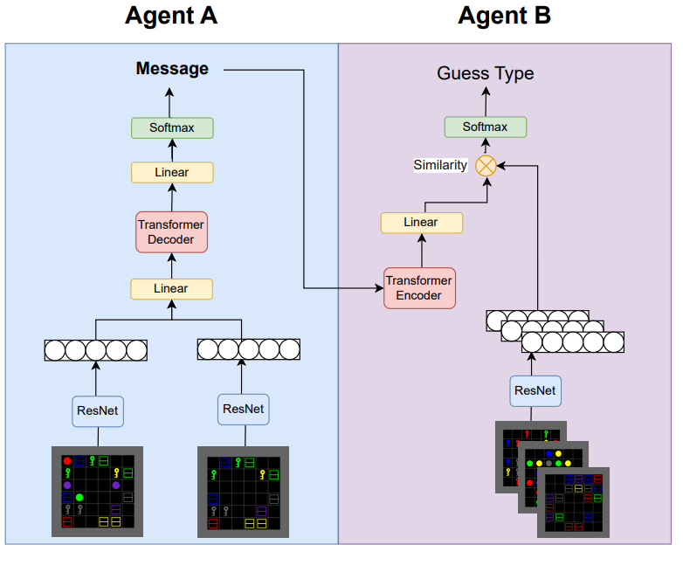
模型结构
Notes:
AgentB只是一个分类器，现增加图像处理模块。AgentB输入为随机采样的三张图片，分别代表三类物体，其中物体颜色、形状都是随机生成的。
这边的key，ball，box位置不能固定

Slide 23
实验结果二
信息传输方式 | 预训练方法 | 图像处理网络 | ACC(test)
向量 | / | CNN | 72.0
 | 自编码器 | CNN | 82.0
 | 图像二分类 | ResNet18 | 94.5
 | / | ResNet18 | 96.5
涌现语言 | 自编码器 | CNN | 88.5
 | 图像二分类 | ResNet18 | 84.5
更换图像处理网络架构后，对于直接传输向量的模型，性能得到了显著提升
虽然未经预训练的 ResNet 模型能够取得更优秀的结果，但其训练所需的时间成本相对较大
虽然对于传输涌现语言的模型，CNN性能优于ResNet18，但是前者受随机种子影响大，模型不稳定性高
所以选择预训练的ResNet18网络作为图像处理模块

Slide 24
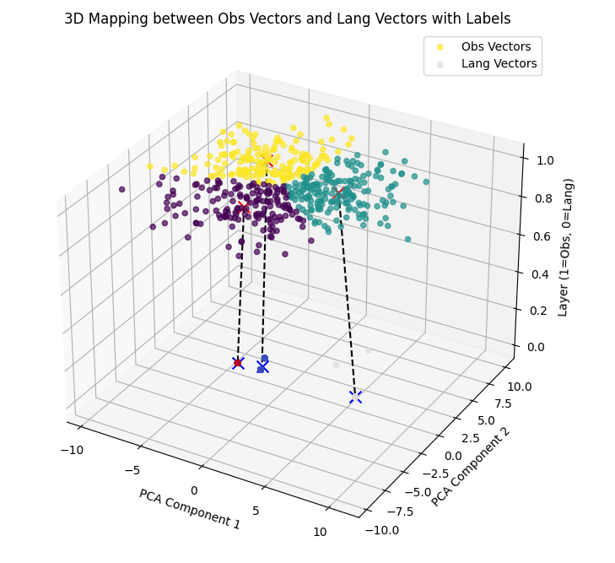
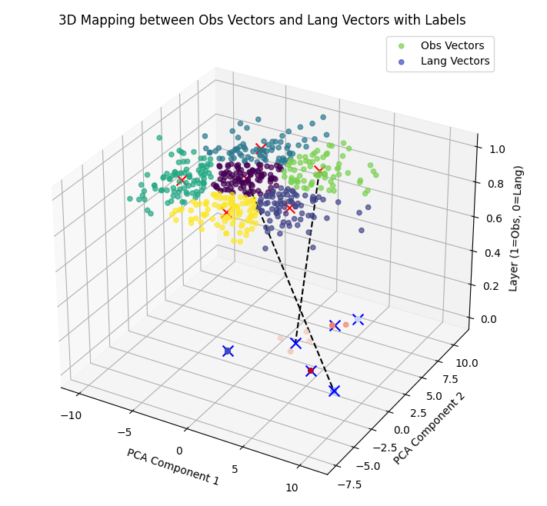
实验结果二
任务 | 类别数量 | 训练集准确率 | 测试集准确率 | 收敛速度 (epoch) | 生成序列个数 | 使用词汇个数
猜类型 | 3 | 94.8 | 90.2 | 40 | 5 | 2
猜颜色 | 6 | 65.2 | 62.1 | 100 | 11 | 6
图像和符号存在映射关系
猜类型
猜颜色
只有两类图像和符号存在映射关系
Notes:
根据标注找到每个簇的主要标签
连接匹配的簇中心
标签在聚类结果中没有成为任何簇的主要标签，说明观测向量或语言向量的特征表示不足以区分不同的类别，那么聚类算法可能无法正确地识别出这些类别。

Slide 25
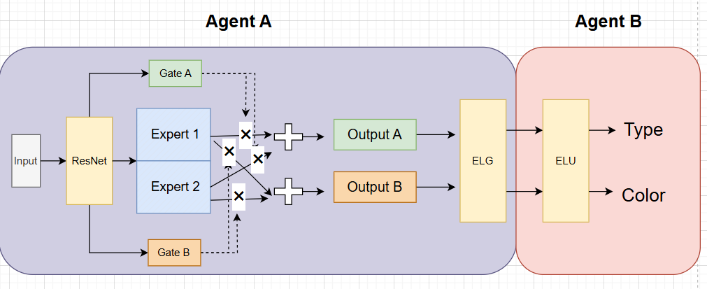
多任务联合训练
MMoE：核心思想是将共享网络ResNet分成一些子网络Expert，并且为每个任务都设置了一个 Gate 。再通过Gate的输出加权各个Expert输出，送入各自多层全连接分类。旨在使得不同任务和不同数据可以多样化的使用共享层。

Slide 26
实验结果三
任务 | 类别数量 | 是否共享语言模块 | 训练集准确率 | 测试集准确率 | 收敛速度 (epoch) | 序列个数 | 词汇个数
猜类型 | 3 | 是 | 63.8 | 39.7 | 20 | 2 | 2
 |  | 否 | 99.7 | 99.6 | 140 | 3 | 3
猜颜色 | 6 | 是 | 33.2 | 19.2 | / | 2 | 2
 |  | 否 | 17.6 | 14.8 | 140 | 282 | 14
联合训练下，猜类型任务效果比单独训练好，猜颜色任务则比单独训练差
猜颜色任务有助于提高模型对类型特征的泛化能力
两个任务共享特征提取器可能导致任务间竞争，类型任务占主导地位，影响颜色任务的学习
联合训练下，类型和符号完全映射
Notes:
上面一行是猜类型结果，下面一行是猜颜色结果
从左到右分别是loss，accuracy，reward
蓝色是A/train；橙色是B/val

Slide 27
参数迁移
阶段一：类型分类任务的训练
模型结构：
使用共享的特征提取网络
在共享特征层后，添加一个任务特定的类型分类头（分类维度为 3）
训练流程：
在类型分类任务的数据集上进行完整训练，直到收敛（达到 90% 以上准确率）
保存共享特征层的参数
阶段二：颜色分类任务的迁移与微调
训练流程
迁移类型分类任务中训练好的网络参数
添加一个新的任务特定的颜色分类头（分类维度为 6）
微调
Notes:
0，1，42都是0.29

Slide 28
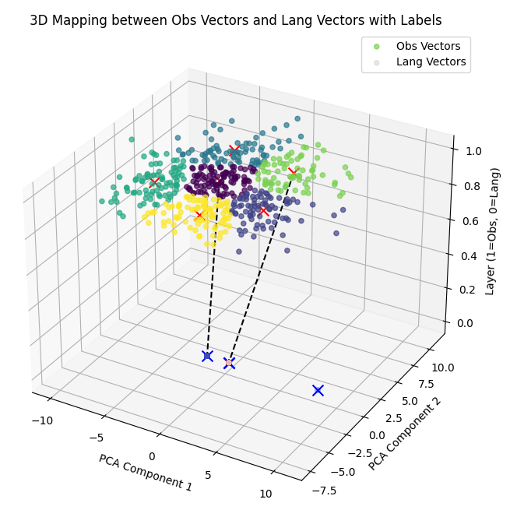
实验结果四
任务 | 类别数量 | 训练集准确率 | 测试集准确率 | 收敛速度 (epoch) | 生成序列个数 | 使用词汇个数
猜类型 | 3 | 94.6 | 90.2 | 40 | 5 | 2
猜颜色 | 6 | 65.6 | 62.7 | 100 | 11 | 6
猜颜色（迁移） | 6 | 38.4 | 34.7 | 25 | 3 | 2
迁移学习未能提升颜色分类任务的性能
迁移学习后猜颜色任务使用的词汇和猜类型任务完全相同，
但是序列个数减少；迁移学习可能限制了语言的生成
Notes:
0，1，42都是0.29

Slide 29
目前存在问题
任务冲突：做了动态调整损失权重的方法，没有改善
迁移学习：尝试部分微调
语言分析不足：后续补充更多分析实验
Notes:
0，1，42都是0.29

Slide 30
06/Part
未来工作计划

Slide 31
未来规划
2024.12
完善后续实验
2025.1-2025.2
整理论文框架，完成论文初稿
2025.3-2025.5
修改论文，完成答辩

Slide 32
参考文献
[1]Yuan L, Zhang Z, Li L, et al. A Survey of Progress on Cooperative Multi-agent Reinforcement Learning in Open Environment (in Chinese). Sci Sin Inform, for review
[2]Das, Abhishek, et al. "Tarmac: Targeted multi-agent communication." International Conference on Machine Learning. PMLR, 2019.
[3] Lazaridou A, Peysakhovich A, Baroni M. Multi-agent cooperation and the emergence of (natural) language[J]. arXiv preprint arXiv:1612.07182, 2016.
[4]Lazaridou A, Baroni M. Emergent multi-agent communication in the deep learning era[J]. arXiv preprint arXiv:2006.02419, 2020.
[5] Kajic, Ivana & Aygün, Eser & Precup, Doina. (2020). Learning to cooperate: Emergent communication in multi-agent navigation.
[6] Lazaridou, Angeliki & Hermann, Karl & Tuyls, Karl & Clark, Stephen. (2018). Emergence of Linguistic Communication from Referential Games with Symbolic and Pixel Input.
[7] H. Brighton and S. Kirby, "Understanding Linguistic Evolution by Visualizing the Emergence of Topographic Mappings," in Artificial Life, vol. 12, no. 2, pp. 229-242, 2006.
[8] Chaabouni, R., Kharitonov, E., Bouchacourt, D., Dupoux, E., & Baroni, M. (2020). Compositionality and generalization in emergent languages. arXiv preprint arXiv:2004.09124.
[9] Kottur S, Moura J M F, Lee S, et al. Natural language does not emerge 'naturally 'in multi-agent dialog[J]. arXiv preprint arXiv:1706.08502, 2017.
[10] Mu J, Goodman N. Emergent communication of generalizations[J]. Advances in Neural Information Processing Systems, 2021, 34: 17994-18007.
[11] Chaabouni R, Kharitonov E, Bouchacourt D, et al. Compositionality and generalization in emergent languages[J]. arXiv preprint arXiv:2004.09124, 2020.
[12]Collobert, et al. "A unified architecture for natural language processing: deep neural networks with multitask learning." Machine Learning, Proceedings of the Twenty-Fifth International Conference (ICML 2008), Helsinki, Finland, June 5-9, 2008 ACM, 2008.
[13] Ma, Jiaqi, et al. "Modeling task relationships in multi-task learning with multi-gate mixture-of-experts." Proceedings of the 24th ACM SIGKDD international conference on knowledge discovery & data mining. 2018.
[14] Mul M, Bouchacourt D, Bruni E. Mastering emergent language: learning to guide in simulated navigation[J]. arXiv preprint arXiv:1908.05135, 2019.
[15]Chaabouni R, Strub F, Altché F, et al. Emergent communication at scale[C]//International conference on learning representations. 2022.
[16] Rita M, Strub F, Grill J B, et al. On the role of population heterogeneity in emergent communication[J]. arXiv preprint arXiv:2204.12982, 2022.
[17] Xu Z, Niethammer M, Raffel C A. Compositional generalization in unsupervised compositional representation learning: A study on disentanglement and emergent language[J]. Advances in Neural Information Processing Systems, 2022, 35: 25074-25087.
[18]Nisioti, Eleni, et al. "Autotelic Reinforcement Learning in Multi-Agent Environments." Conference on Lifelong Learning Agents. PMLR, 2023.

Slide 33
恳请老师批评和指正！
Notes:
答辩建议：先说任务，然后再说模型，再引入环境
对实验结果的分析多做一点，研究原因，比如三分类的好六分类的不好，是分类的原因吗 三分类扩展到四五六，会变差吗/或者是因为词汇表太大了，导致生成语言太离散了吗，减少词汇表会改善吗/。。。增加实验
（消融实验，对比不同的参数值和方法）（理解侧和生成侧的对齐）

